Slide 1

Lição 7 – Caim e Abel
Revista Adolescentes | Viver+ | | 15 a 17 anos | 4º Trimestre 2021
Professor da EBD - Trabalhador: Evandro Vieira de Andrade

Slide 2




Cursos online
Pr. Júlio César Medeiros

Slide 3

Versículo- chave
"E dele temos este mandamento: que quem ama a Deus, ame também a seu irmão", 1Jo 4.21.
Objetivo:
Saber que Deis é soberano para aceitar ou rejeitar as coisas
Base Bíblica
Genesis 4.1-16

Slide 4
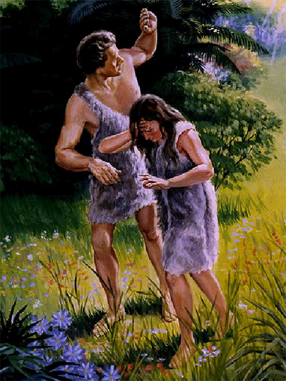
Introdução
Longe do jardim de Deus e de todas as suas regalias, Adão e Eva experimentaram as amargas consequências do pecado: Adão tinha um trabalho árduo, cuidando da terra cheia de espinhos e ervas daninhas. Eva, com todos os sofrimentos adicionados à gestação, deu à luz Caim e Abel.
Assim se constituiu a primeira família: pai, mãe e dois filhos. Esta, porém, não era uma família perfeita. A natureza pecaminosa de Adão e Eva foi transmitida aos filhos, que protagonizaram a primeira grande tragédia familiar.
Desde que o pecado entrou no mundo, Satanás elabora planos para destruir o projeto de Deus. Portanto, para preservar essa instituição sagrada, não podemos deixar que sentimentos negativos nos dominem e cresçam no ambiente familiar.

Slide 5
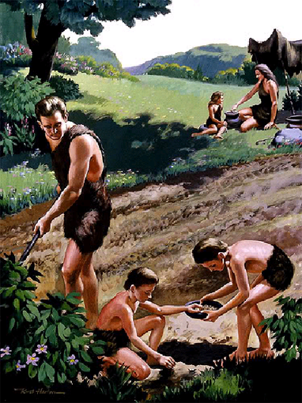
1 . OS PRIMEIROS FILHOS
Deus ordenou ao primeiro casal que fosse fértil, se multiplicasse e enchesse a terra (Gn 1.28). Assim nasceram Caim e Abel, os primeiros filhos gerados no ventre da mulher, já fora do Éden; depois, eles tiveram Sete e vários outros filhos e filhas (Gn 5.4).
Os dois irmãos cresceram: Caim tornou-se lavrador da terra e Abel pastoreava as ovelhas (Gn 4.2). Certo dia, Abel ofereceu a Deus uma ovelha em holocausto e Caim Ihe ofereceu frutos da terra.
Deus, contudo, recebeu a oferta de Abel, mas rejeitou a oferta de Caim. A oferta de Abel foi aceita porque o Senhor viu nele um coração limpo e cheio de fé. Por apresentar um sacrifício excelente, Abel obteve tanto o testemunho de ser justo quanto a aprovação de suas ofertas (Hb 11.4). Por outro lado, a oferta de Caim foi rejeitada por não haver nele fé sincera, e suas obras eram más (1Jo 3.12).
Caim irou-se com a rejeição da sua oferta e a aceitação da oferta de Abel. Vendo isso, o Senhor Ihe disse: "Por que te iraste? E por que descaiu o teu semblante? Se bem fizeres, não haverá aceitação para ti? E se não fizeres bem, o pecado jaz à porta", Gn 4.6,7
Irmãos têm personalidades diferentes, pois são pessoas diferentes, o que pode causar conflitos entre eles. Porém, as divergências devem ser logo resolvidas: "Irai-vos e não pequeis; não se ponha o sol sobre a vossa ira", Ef 4.26.

Slide 6
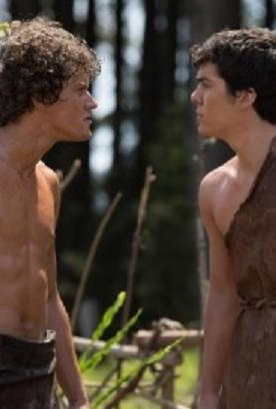
2. O PRIMEIRO HOMICIDIO
Vimos que a ira de Caim se acendeu com o episódio das ofertas. O Senhor, então, falou diretamente com ele para que dominasse os próprios sentimentos e não pecasse (Gn 4.6,7). Quando não temos controle sobre os nossos sentimentos, ficamos mais sujeitos a pecar, e assim aconteceu com Caim: o Senhor aconselhou, mas ele estava decidido a se vingar do irmão.
Abel não fez nada contra Caim, ele apenas adorou a Deus da maneira correta. O Senhor aconselhou o jovem irado a dominar o pecado que havia em seu coração, mas a presença, o interesse e os conselhos do Criador foram ignorados, algo que muitas pessoas fazem até hoje.
Infelizmente, Caim continuou alimentando a ira no seu coração e elaborou um plano contra o irmão, fechando-se a qualquer possibilidade de conciliação. Sem possibilidade de defesa, Abel foi assassinado pelo próprio irmão. Caim pecou porque se deixou levar pela ira e pelo ressentimento.

Slide 7
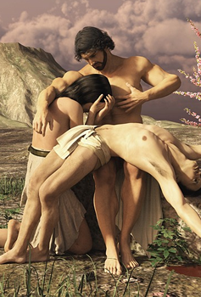
3. AS TRISTES CONSEQUÊNCIAS DO PECADO
Deus primeiro aconselha, porque quer sempre o nosso bem; o homem ignora as palavras de Deus e prefere satisfazer os seus próprios desejos; o homem peca e começa a inventar desculpas para se eximir da própria responsabilidade; Deus demonstra o seu amor mesmo em meio do juízo; e o homem arca com as consequências da desobediência, Assim como fez com Adão, Deus foi em busca de Caim e, como se não soubesse de nada, perguntou por Abel. A resposta arrogante foi: "Não sei; sou eu guardador do meu irmão?", Gn 4.9.
Vendo a rebeldia de Caim, que em nenhum momento se arrependeu do erro, o Pai anunciou as consequências do pecado: a terra, que recebeu o sangue de Abel, seria estéril, sem produção satisfatória (Gn 4.11,12), e Caim seria um fugitivo errante, vagando amedrontado por terras desconhecidas (Gn 4.12). Caim achou o castigo pesado demais e clamou pela misericórdia do Senhor, temendo ser morto também. Então, o caráter do Criador é de novo revelado no seu amor pelo pecador, mesmo em meio ao juízo. O Senhor colocou um sinal em Caim para garantir que ninguém o matasse, mas, se alguém fizesse isto, sofreria sete vezes o castigo (Gn 4.13-15)..

Slide 8

Conclusão
Devemos nos conscientizar de que a Onisciência e a Onipresença de Deus são reais. Por isso, devemos ser sinceros e afastar a mentira da nossa vida, porque, mesmo escondendo dos homens, é impossível esconder qualquer coisa de Deus.

Slide 9










COMO AJUDAR?
https://t.me/juliocesarmedeiros

